Slide 1

Présentation de la réforme des taxis
Conférence de presse du 12 juillet 2016
Ministère du Développement durable et des Infrastructures

Slide 2
Présentation de la réforme - Grandes lignes
Liberté tarifaire
Régime d’autorisation centralisé : Ministère (MDDI)
Cloisonnement géographique revisité (6 zones)
Accès à la profession (exploitant et conducteur) : Conditions plus exigeantes
Maintien du principe de l’incessibilité des autorisations, sauf reprise d’activité
Création d’un point de contact/réclamations unique
Dotation de la SNCA du mandat de contrôle des équipements techniques (équipements et carnet métrologique pour taximètre)
Publicité autorisée sur les taxis, sauf exceptions
Renforcement des moyens d’action et de contrôle sur le terrain
Introduction de critères écologiques pour les véhicules
(niveau des taxes, conditions d’exploitation, nouvelles licences pour les seuls « taxis zéro émissions »

Slide 3
Exploitant de taxi – Licence d’exploitation (1/4)
L’exploitant de taxi doit être titulaire d’une licence d’exploitation de taxi délivrée par le MDDI.
Conditions à remplir par l’exploitant de taxi
  Autorisation d’établissement
  Propriétaire ou détenteur d’un taxi
  Titulaire d’une licence d’exploitation de taxi
Validité de la licence d’exploitation (5 ans)
  Personnelle et incessible (≠ louée, ≠ cédée, ≠ prêtée)
  Valable pour un seul taxi du même type
  Valable sur les emplacements d’une zone de validité géographique
  Déchéance de validité de la licence d’exploitation
  Non-utilisation endéans les 2 mois à compter de la délivrance
  Cessation de l’activité
  En l’absence de direction effective et en permanence de l’activité d’exploitant de taxi
  Cession à un tiers (sauf reprise d’activité –via le ministre)

Slide 4
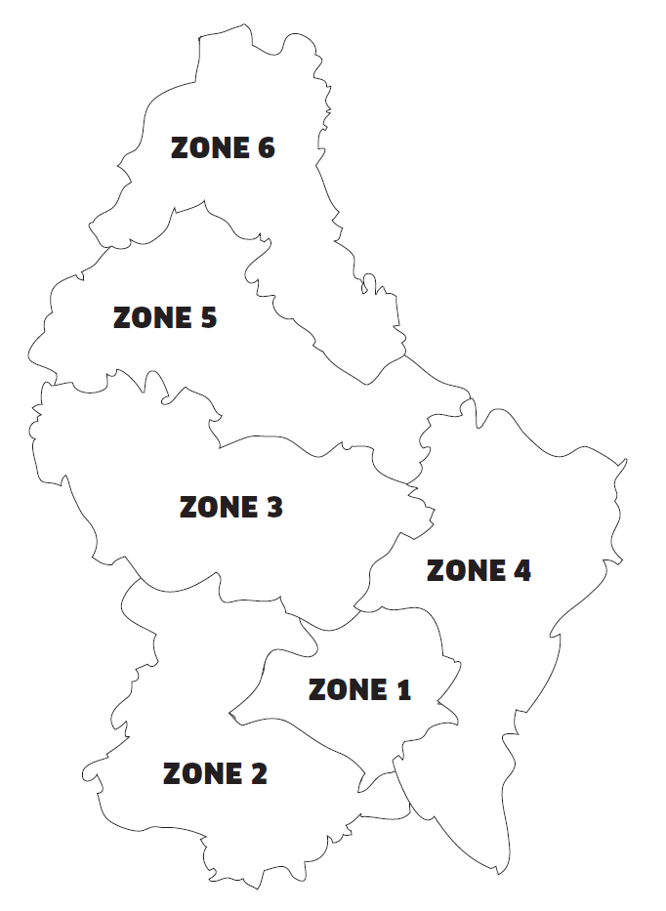
Exploitant de taxi – Licence d’exploitation (2/4)
Le nombre maximal de licences d’exploitation de taxis par zone géographique pour les taxis :
Zone 6
Cantons Clervaux & Vianden
max. 15 licences d’exploitation de taxi
Zones 2-6
5 licences d’exploitation de taxi zéro émissions / an
Total:
Grand-Duché de Luxembourg
max. 550 licences d’exploitation de taxi
Zone 5
Cantons Diekirch & Wiltz
max. 50 licences d’exploitation de taxi
Zone 4
Cantons Echternach, Grevenmacher & Remich
max. 25 licences d’exploitation de taxi
Zone 3
Cantons Mersch & Redange
max. 30 licences d’exploitation de taxi
Zone 2
Cantons Capellen
& Esch-sur-Alzette
max. 140 licences d’exploitation de taxi
Total:
Grand-Duché de Luxembourg
20 licences d’exploitation de taxi zéro émissions/an
Zone 1
15 licences d’exploitation de taxi zéro émissions / an
Zone 1
Canton Luxembourg
max. 290 licences d’exploitation de taxi

Slide 5
Exploitant de taxi – Licence d’exploitation (3/4)
Attribution d’une licence d’exploitation « ordinaire »
Liste d’attente comme critère d’attribution pour les licences vacantes, sans préjudice de la reprise d’activité
Vacances publiées par avis au Mémorial
    Demande à présenter par les intéressés
    Attribution dans l’ordre de classement sur la liste d’attente
    => Echange des licences émises sous l’ancien régime par des licences émises sous le nouveau régime

Slide 6
Exploitant de taxi – Licence d’exploitation (4/4)
Attribution d’une licence d’exploitation « zéro émissions »
20 licences par année civile (15 licences pour la zone 1, et 5 pour les zones 2 à 6 confondues)
    Un maximum de 3 licences par requérant (personne physique ou société commerciale) par année
    Demande à présenter exclusivement via MyGuichet par les intéressés
    Plafond global évolutif des licences ordinaires et zéro émissions de 1,5 taxis par 1000 habitants (actuellement 0,9 taxis par 1000 habitants)

Slide 7
Conducteur de taxi – Carte de conducteur (1/2)
Le conducteur de taxi doit être titulaire d’une carte de conducteur délivrée par le MDDI.
Pendant son service, il l’affiche de manière visible. Elle renseigne les données d’identification du conducteur.
Conditions à remplir par le conducteur
  Permis de conduire B depuis 2 ans au moins
  Connaissances dans une des trois langues officielles luxembourgeois, français, allemand
  Exigences d’honorabilité casier judiciaire
  Séance d’information organisée par le MDDI (législation, accueil client, gestion conflits, notions de secourisme)
Validité de la carte de conducteur
  10 ans
Déchéance de validité de la carte de conducteur
  Cessation de l’activité de conducteur de taxi
  Cession à un tiers

Slide 8
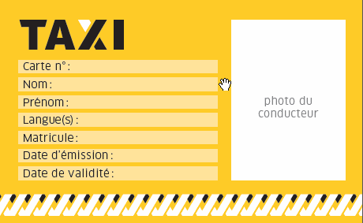
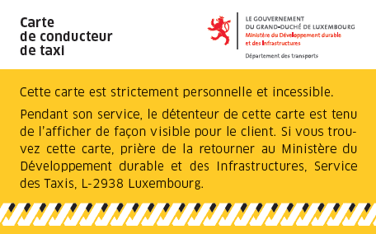
Conducteur de taxi – Carte de conducteur (2/2)
Modèle de carte de conducteur de taxi

Slide 9
Taxis & Equipements (1/8)
Equipements
Taximètre scellé et vérifié (avec carnet de métrologie)
Tableau-taxi
Panneau lumineux
Plaque-zone-taxi
Affiche des tarifs
(abolition du « T »,disque-taxi)

Slide 10
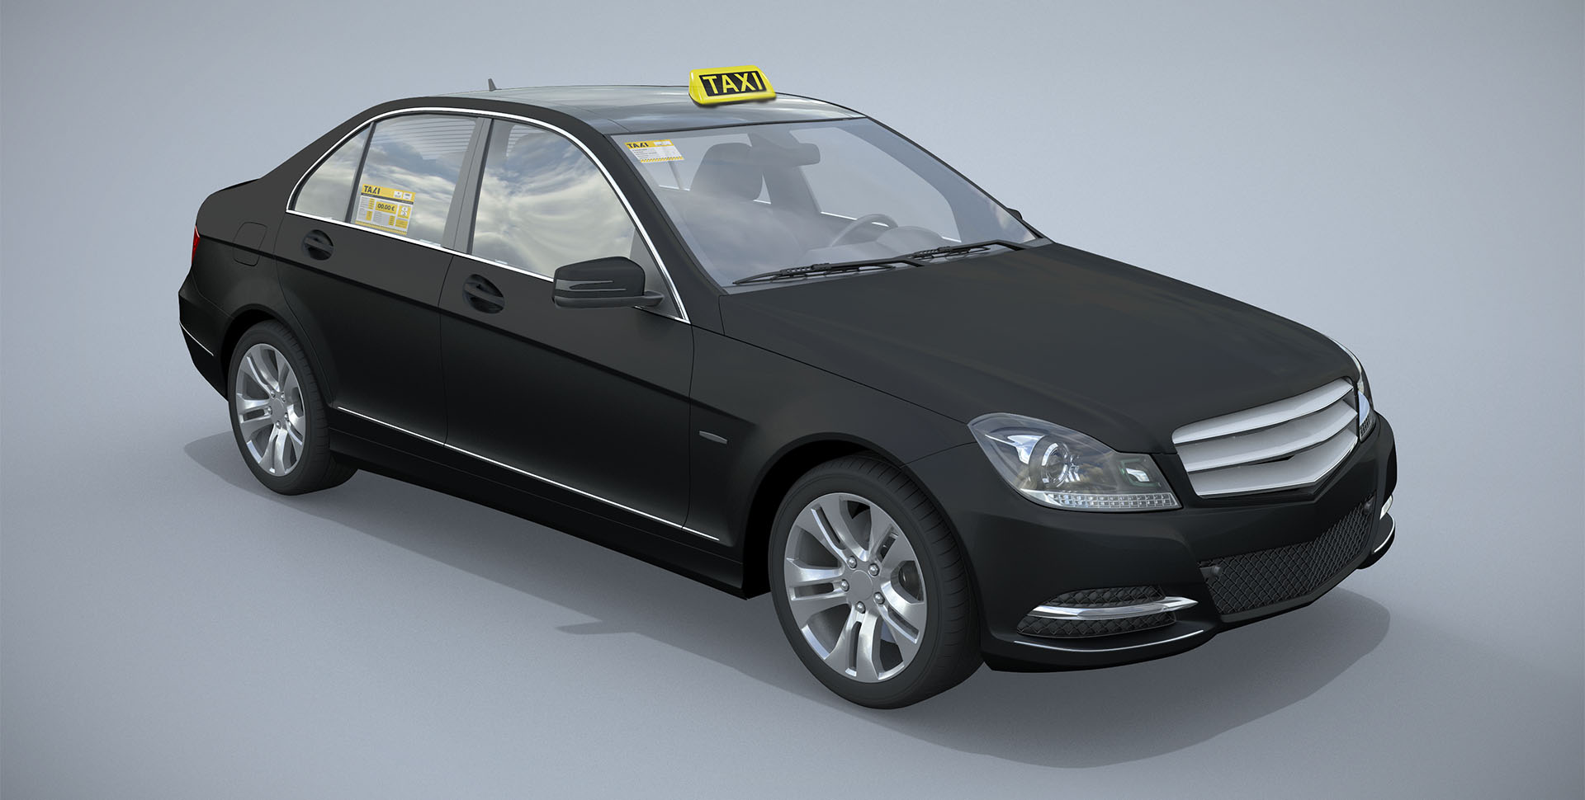
Taxis & Equipements (2/8)

Slide 11
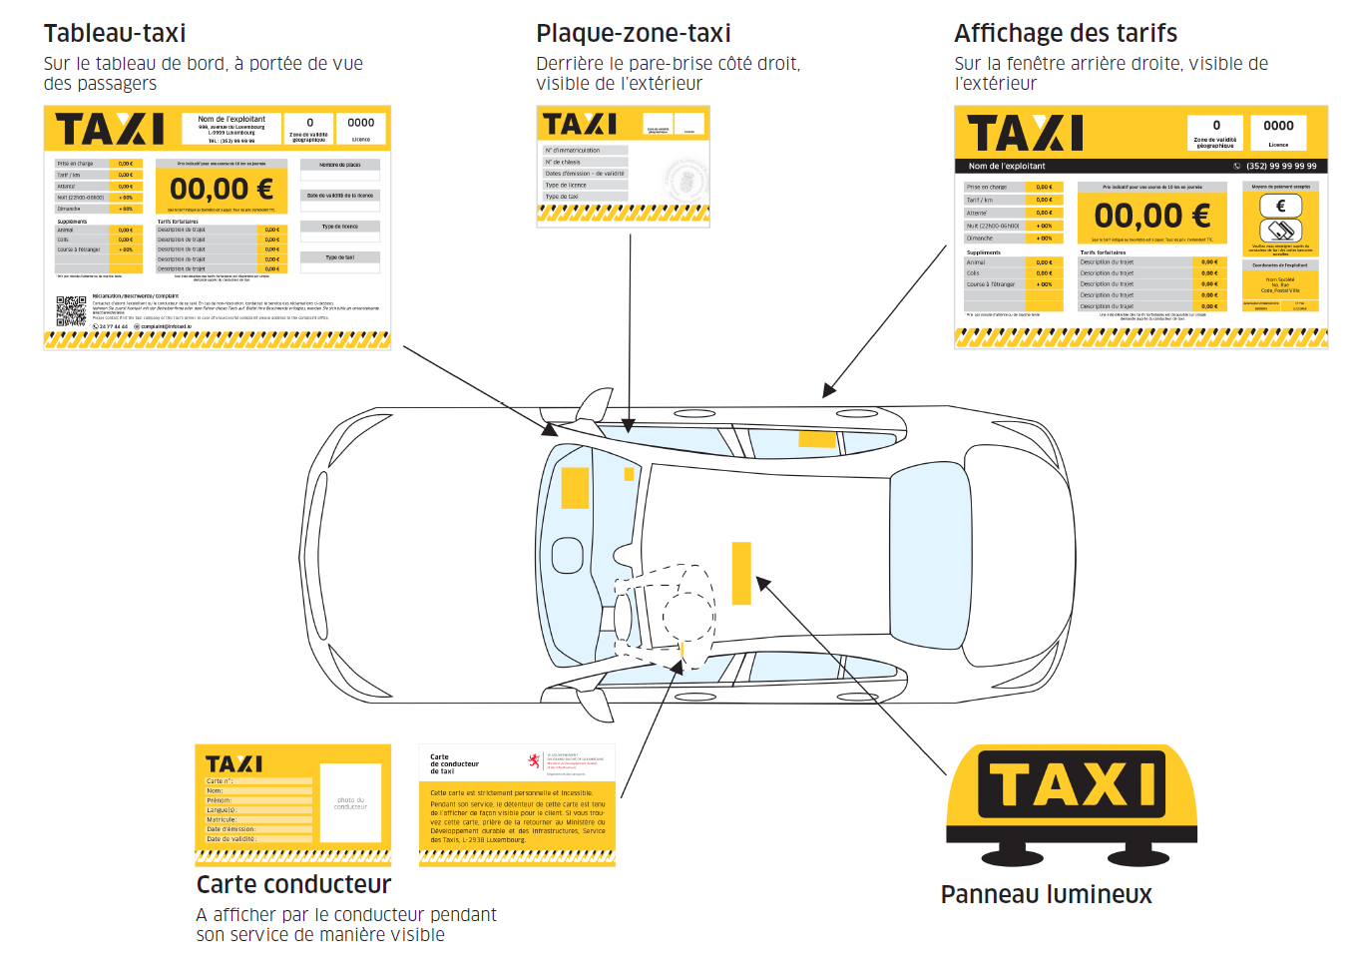
Taxis & Equipements (3/8)

Slide 12
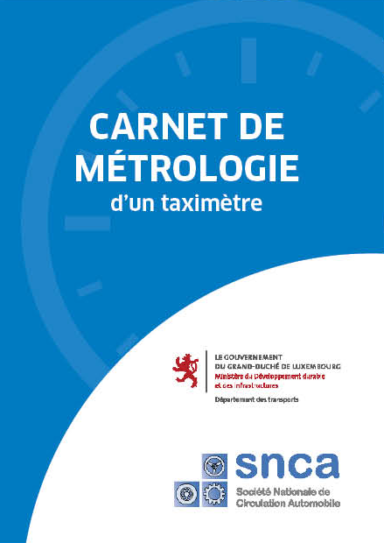
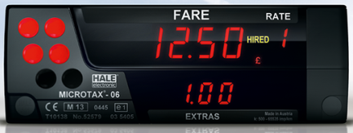
Taxis & Equipements (4/8)
Modèle de taximètre
Modèle de carnet de métrologie d’un taximètre

Slide 13
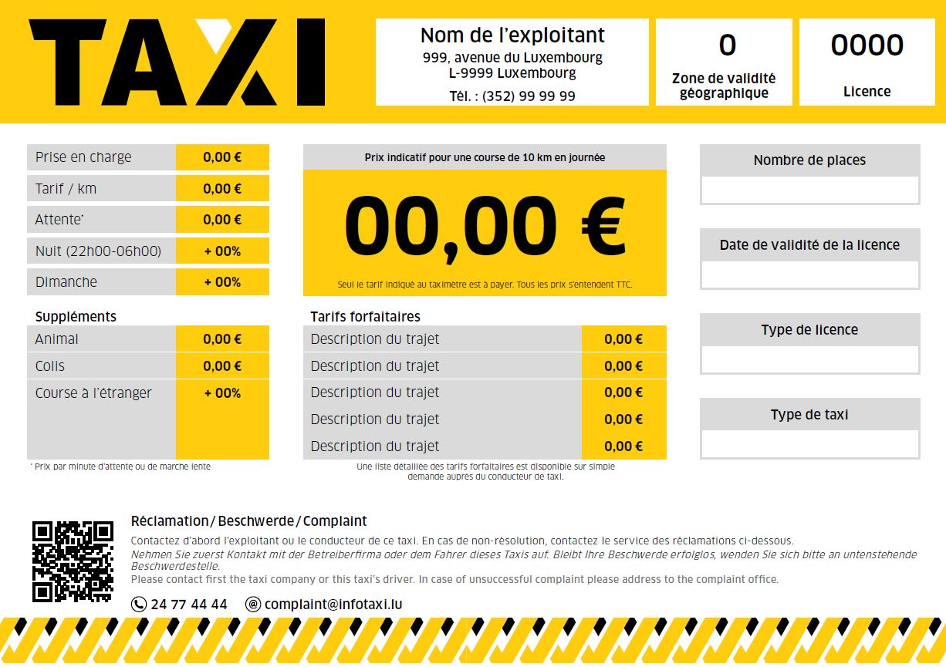
Taxis & Equipements (5/8)
Modèle du tableau-taxi

Slide 14
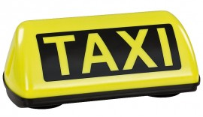
Taxis & Equipements (6/8)
Panneau lumineux

Slide 15
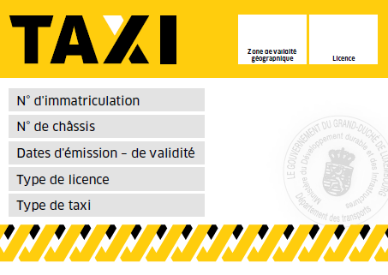
Taxis & Equipements (7/8)
Modèle de plaque-zone-taxi

Slide 16
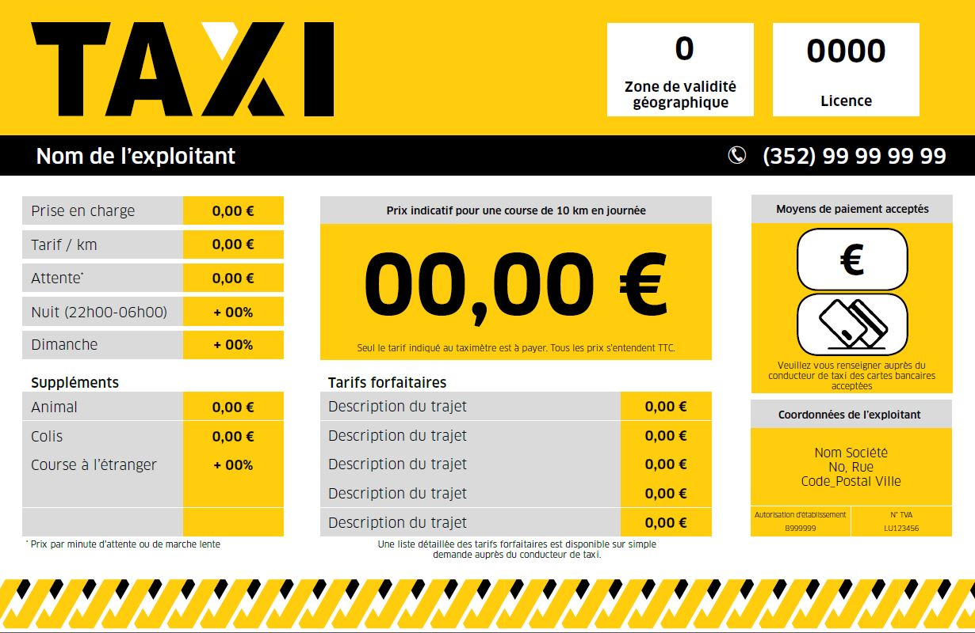
Taxis & Equipements (8/8)
Modèle d’affichage des tarifs

Slide 17
Tarification & Point de contact
Tarification des courses de taxis fixée librement par l’exploitant
Corollaire: Abolition du respect de la tête de file pour le client (mais le principe reste pour les véhicules)
Obligation d’affichage des tarifs à l’intérieur et à l’extérieur du taxi conformément au modèle d’affichage harmonisé et au Code de la consommation
Obligation d’utiliser le taximètre même en cas de tarif forfaitaire
Abolition des prix maxima
Création d’un point de contact unique en cas de réclamations
Notes:
17
17

Slide 18
Critères environnementaux (1/2)
Taxes annuelles par licence: max. 1500.-€
D’après les critères environnementaux: | Zone 1 | Zones 2-6
pour un taxi qui émet plus de 100g CO₂/km: | 500.-€ | 400.-€
pour un taxi qui émet moins de 100g CO₂/km: | 300.-€ | 200.-€
pour un taxi qui émet 0g CO₂/km: | 150.-€ | 50.-€

Slide 19
Critères environnementaux (2/2)
Acceptation de nouveaux véhicules selon des critères environnementaux
(véhicules nouveaux/transcrits)
Après le 1er janvier 2017
  en matière d’émissions de CO₂ : max. 130g de CO₂/km ; et
  en matière de norme EURO: min. EURO V.
Après le 1er janvier 2021
  en matière d’émissions de CO₂: max. 95g de CO₂/km ; et
  en matière de norme EURO: min. EURO VI.
Après le 1er janvier 2022 (voitures avec plus de 5 places assises)
  en matière d’émissions de CO₂: max. 147g de CO₂/km ; et
  en matière de norme EURO: min. EURO VI.

Slide 20
Mise à disposition des taxis
Prise en charge: réglementée
Sur un emplacement de stationnement dans la zone de validité géographique de la licence
En cours de route, sur simple signe du client quelle que soit la zone de validité géographique
Condition: au moins 50m de distance d’un emplacement de stationnement
Par téléphone ou par écrit quelle que soit la zone de validité géographique
Condition: aucune restriction si preuve d’une demande préalable dûment documentée
Lieu du déchargement : toujours libre
Maraudage
(circuler de manière continue en vue de démarcher un client)
=
interdit

Slide 21
Sanctions (1/3)
Mesures et sanctions administratives
Refus, non renouvellement de l’autorisation d’exploitation ou de la carte de conducteur
Restriction, suspension provisoire jusqu’à 1 an de l’autorisation d’exploitation ou de la carte de conducteur
Radiation de la liste d’attente
  Passage obligatoire par la commission des taxis instaurée par la loi
  Exemples: retrait si fausses déclarations, cession de la licence ou carte de conducteur
  suspension si recherche de clients par pancartes, refus de course

Slide 22
Sanctions (2/3)
Sanctions pénales sous forme d’avertissements taxés
    Compétence étendue aux agents de la Douanes
Contraventions : 25 à 250 euros
  Stationnement du taxi sur un emplacement autre que sur un emplacement de stationnement « TAXI »
  Absence d’affichage pendant le service de la carte de conducteur de taxi
Contraventions graves : 25 à 500 euros
  Exemples: défaut de licence d’exploitation de taxi valable, cession de licence d’exploitation de taxi, défaut de carte de conducteur de taxi valable
    Le MDDI est informé par la PGD de toute contravention
    Le MDDI est informé par le parquet de tout jugement ayant force de chose jugée
En cas d’absence de paiement de l’AT: possibilité d’immobilisation du taxi, enlèvement des clefs de contact, rétention des papiers de bords

Slide 23
Sanctions (2/3)
Exemples de sanctions pénales sous forme d’avertissements taxés
Nature de l’infraction | Montant de la taxe (€)
Effectuer le service des taxis sans être titulaire d’une licence d’exploitation de taxi valable | 500
Non-titulaire d’une carte de conducteur de taxi valable | 250
Utilisation d’un véhicule, autre qu’un taxi dans le cadre des services de taxis | 500
Utilisation à des fins autres que comme taxi, d’un véhicule routier équipé d’un taximètre règlementaire, d’un tableau-taxi, d’une plaque-zone-taxi ou d’un panneau lumineux « TAXI » | 500
Utilisation d’un taxi non muni d’un taximètre réglementaire | 250
d’un tableau-taxi réglementaire | 250
d’une plaque-zone-taxi réglementaire | 250
d’un panneau lumineux « TAXI » réglementaire | 250
Installation sur un véhicule routier, autre qu’un taxi, d’un taximètre réglementaire, d’un tableau-taxi, d’une plaque-zone-taxi ou d’un panneau lumineux « TAXI » | 250

Slide 24
Etat des lieux législatif et réglementaire
Vote de la loi par la Chambre des Députés le 20 avril 2016
Publication de la loi du 5 juillet 2016 au Mémorial le 8 juillet 2016
Règlement grand-ducal - en voie de finalisation
Règlement ministériel concernant les taximètres - en voie de finalisation
Entrée en vigueur pour le 1er septembre 2016 (PL & PRGD)
Fin des dispositions transitoires le 28 février 2017

Slide 25
  Ce qui change pour les clients
  Dès le 1er septembre 2016
  Les tarifs sont libres, à afficher par l’exploitant et à comparer et à négocier, le cas échéant, par le client
  La tête de file est abolie pour le client : le client a le libre choix d’emprunter le taxi qu’il veut
  6 zones pour tout le pays au lieu de 44
  Les taxis peuvent circuler et charger dans toute les zones. Sur les emplacements réservés aux taxis dans une zone spécifique, seuls les taxis de cette zone peuvent s’y garer
  Héler un taxi dans la rue est possible (peu importe la zone pour laquelle ce taxi est agréé, sous condition que ceci s’effectue à une distance d’au moins 50 mètres d’un emplacement réservé)
  Obligation pour le conducteur de remettre à «0» le taximètre en début de course et de laisser l’affichage visible au client à la fin de la course jusqu’au paiement de celle-ci
  Obligation de remettre une copie du ticket de course émis par le dispositif imprimeur relié au taximètre
  Le centre de réclamations est opérationnel

Slide 26
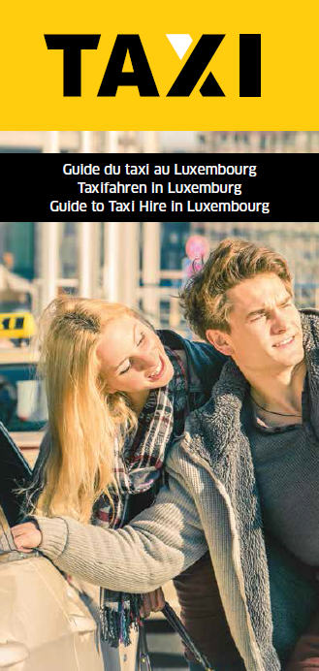
Recommandations pratiques
  Avant d’entrer dans un taxi
      vérifiez que le taxi dispose d’un plaque communale ou d’une plaque-zone-taxi, sinon il risque ne pas être enregistré
      comparer les tarifs (prise en charge, tarif km/min, suppléments) et la qualité
  Préférer un taxi qui a son siège à proximité du lieu de chargement
  Vérifier que le taximètre est mis en marche au moment de l’entrée dans le véhicule
  Exigez et gardez votre ticket-reçu de la course

Slide 27
Questions?
Téléchargement de la présentation sur
www.mddi.lu

